Slide 1
软件工程简介
许静
xujing@nankai.edu.cn
机器智能研究所 所长
2015.11

Slide 2
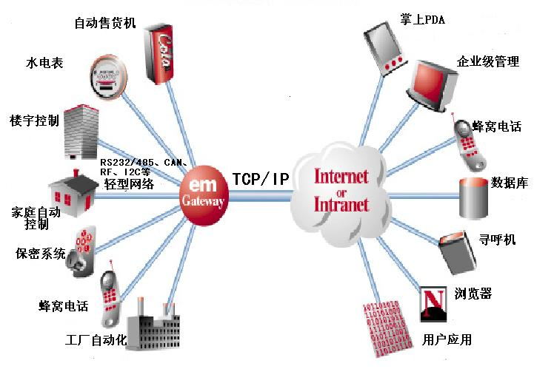
无处不在的软件

Slide 3
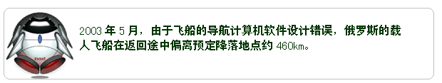

软件可信吗？
功能错误

Slide 4
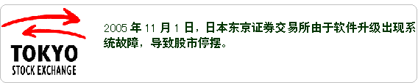

软件可信吗？
系统的可靠性问题

Slide 5

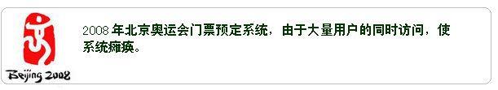
软件可信吗？
大型系统的性能问题

Slide 6
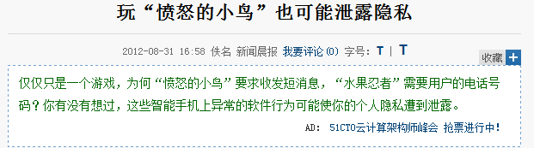
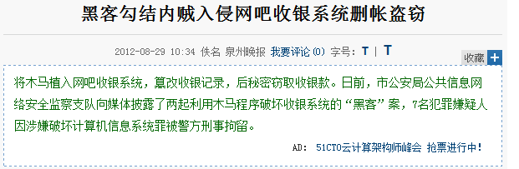
软件可信吗？
多数软件存在漏洞

Slide 7

日本最高法院运营的全国法院主页遭到黑客攻击，页面上显示出“钓鱼岛”等文字。

Slide 8
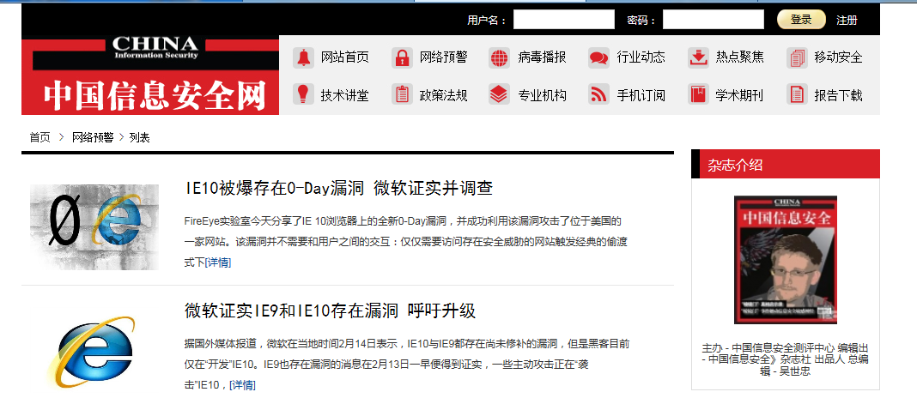

Slide 9




软件工程目标
软 件
正确性
可靠性
可用性
安全性
完整性
可控性

Slide 10
软件工程主要研究
团队开发过程中
    开发技术
    管理技术

Slide 11


主 要 内 容
软件与软件工程
软件的开发流程
软件工程的开发技术
软件工程的管理技术

Slide 12
计 算 机 科 学 概 论 — 软 件 工 程
软件开发的发展历程
程序设计：
程序
程序员
编程
个人编程质量
越来越复杂
程序系统：
程序
文档
编码
测试
小组
小组技术水平
程序
文档
数据
软件生
命周期
软件工程：
团队
团队管理水平

Slide 13
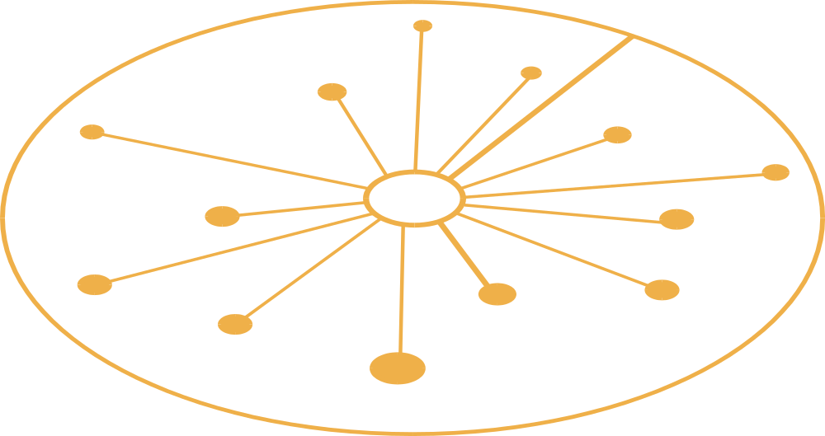
计 算 机 科 学 概 论 — 软 件 工 程
开发环境的复杂性
Oracle
Sybase
C++
多操作系统
多开发工具
网络化
团队方式
异地开发
DB2
UNIX
TCP/IP
WINDOWS
SQL
INTRANET
OO
OS/2
APPC
NT
INTERNET
MVS
PM

Slide 14
大型软件项目
计 算 机 科 学 概 论 — 软 件 工 程
微软的Windows
  “Windows团队的5000个开发者为Windows Server 2003编写了超过5000万行代码，这是一个艰巨的任务，是已尝试的最大的软件工程任务，没有任何软件项目可与之相比。”
  每天可以接收1000个以上的check in

Slide 15

计 算 机 科 学 概 论 — 软 件 工 程
如何管理大型软件的开发过程？
如何设计大型软件系统？

Slide 16
软件工程的发展
计 算 机 科 学 概 论 — 软 件 工 程
1968年 北大西洋公约组织(NATO) 召开计算机科学会议
  面向过程的软件工程 (PO)
  面向对象的软件工程 (OO)
  基于构件的软件工程 (CBSE)

Slide 17
主 要 内 容
计 算 机 科 学 概 论 — 软 件 工 程
软件与软件工程
软件的开发流程
软件工程的开发技术
软件工程的管理技术

Slide 18
软件的组成
计算机软件是与计算机操作有关的程序、规程、规则及任何与之有关的文档及数据。
  程序（代码）
  数据
  文档
数据
文档
代码
Software

Slide 19
软件开发流程
需求分析，决定要做什么，并导出原型系统
分析
设计
详细设计，决定产品怎么做
实现
为每个模块编写代码
测试
检验产品的特性
维护
对产品的任何修改

Slide 20
软件生命周期模型
边做边改模型
瀑布模型
快速原型模型
增量模型
螺旋模型

Slide 21
主 要 内 容
软件与软件工程
软件的开发流程
软件工程的开发技术
软件工程的管理技术

Slide 22

1. 分析—设计阶段
将客户的要求准确、完整的表达，形成原型系统。
确定系统要做什么，
而不是说明怎么做

Slide 23
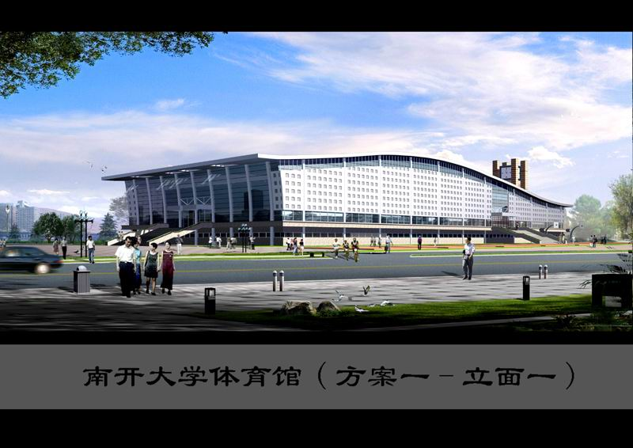

Slide 24
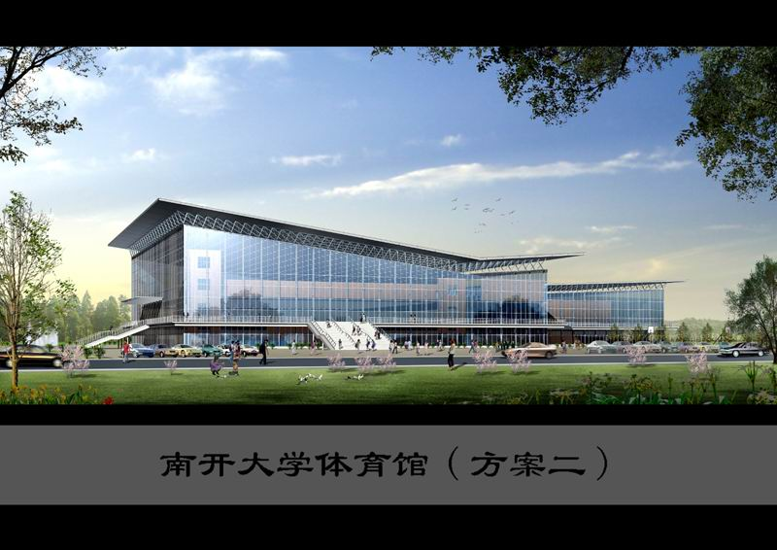

Slide 25
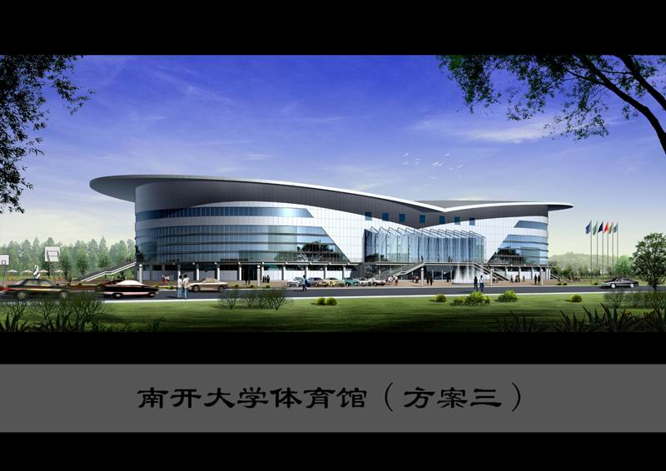

Slide 26
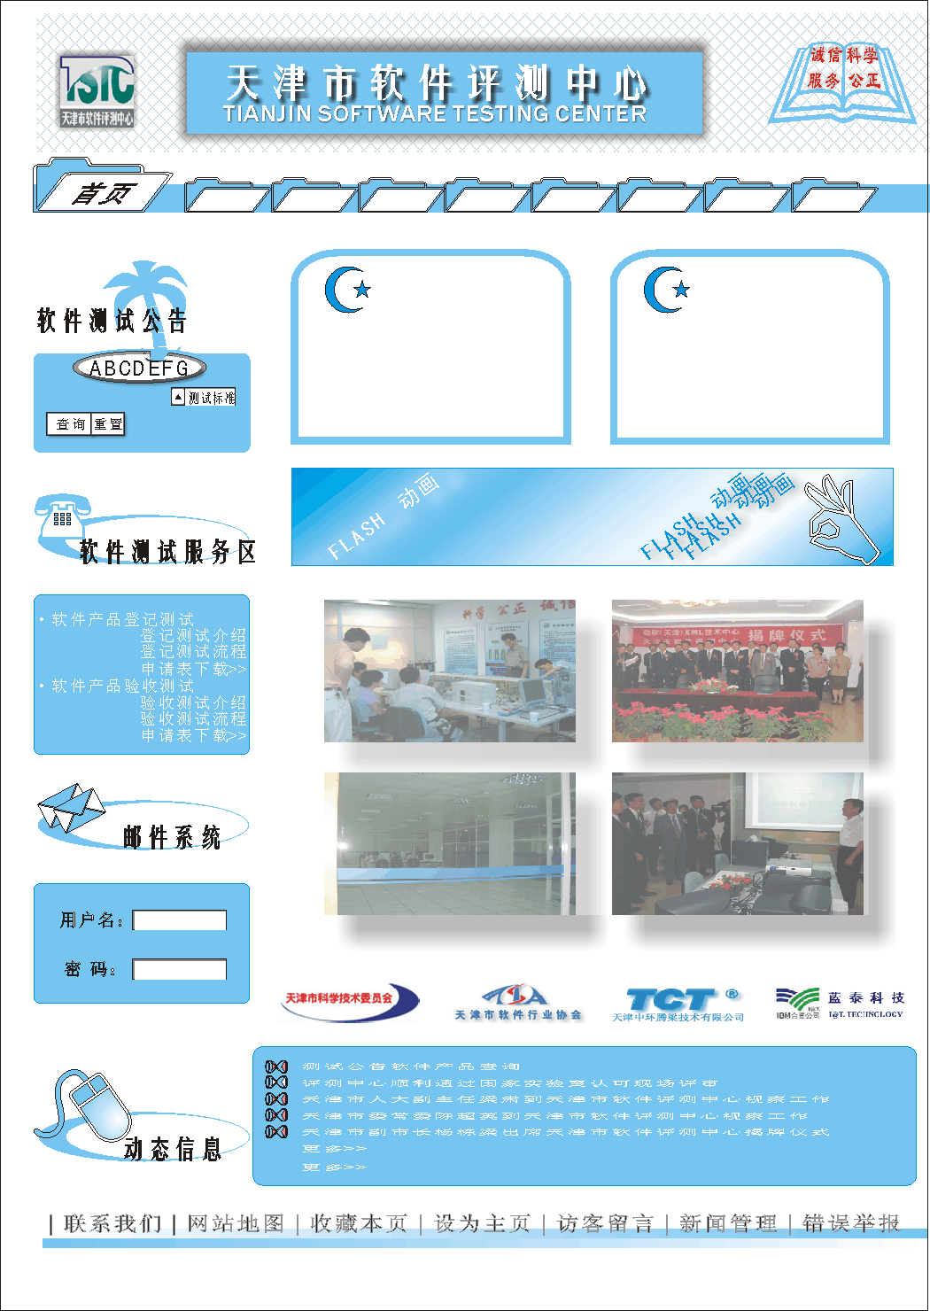

Slide 27
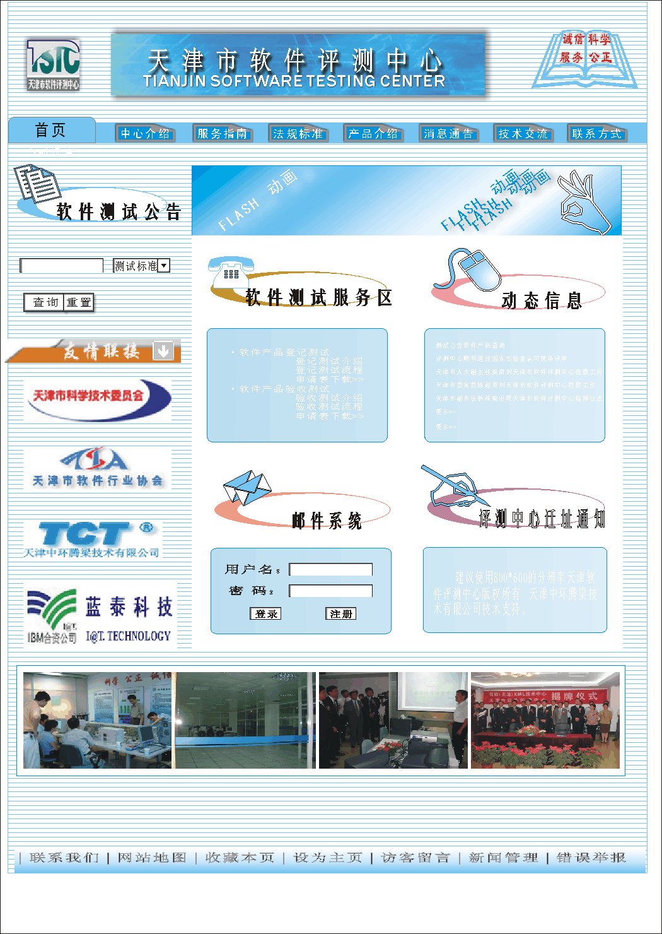

Slide 28
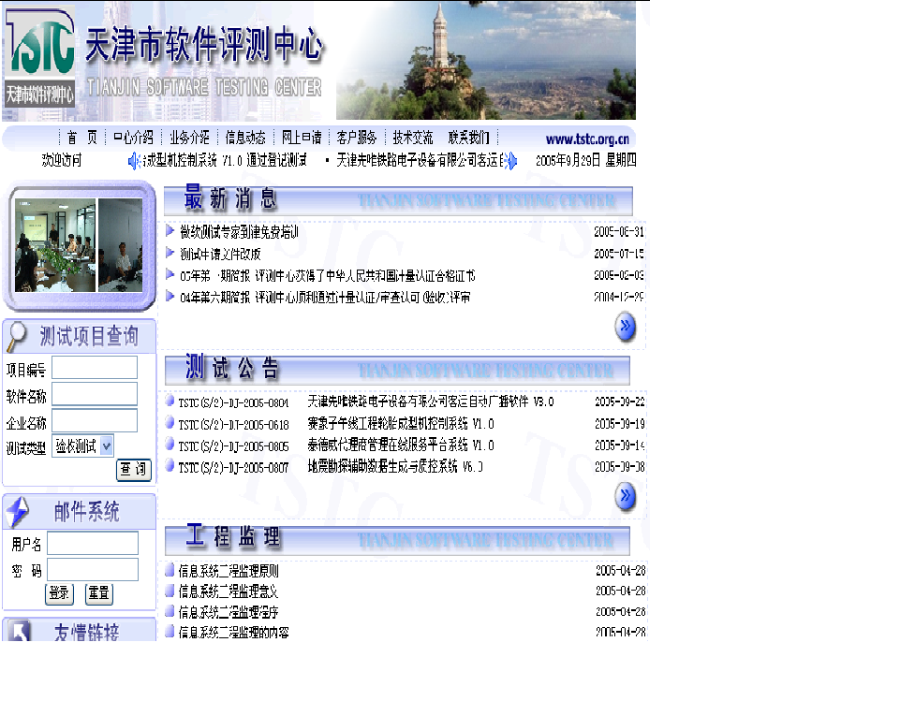

Slide 29

原型方法
原型(prototype)的定义
把系统主要功能和接口通过快速开发制作为“软件样机”，以可视化的形式展现给用户，及时征求用户意见，从而明确无误地确定用户需求。
原型的主要价值
  可视化
  强化沟通
  降低风险
  节省后期变更成本
  提高项目成功率

Slide 30
2. 软件设计方法
编程实例

Slide 31
例，用筛选法求100以内的素数
筛选法就是从2到100中去掉2,3,…,9,10的倍数，剩下的就是100以内的素数。
为了解决这个问题，可先按程序功能写出一个框架。

Slide 32
main ( ) { //程序框架
建立2到100的数组A[ ]，其中A[i]＝i；
-----------------------------------1
建立2到10的素数表 B[ ]，其中存放2
到10以内的素数；-----------2
若A[i]＝i是B[ ]中任一数的倍数，则
剔除A[i]；---------------------3
输出A[ ]中所有没有被剔除的数；
-----------------------------------4
}

Slide 33
main ( ) {
/*建立2到100的数组A[ ]，其中A[i]＝i*/
for ( i = 2；i <= 100；i++ ) A[i] = i；
/* 建立2到10的素数表B[ ]，其中存放2到10以内的素数*/
B[1]= 2；B[2]= 3；B[3]= 5；B[4]= 7；
/*若A[i]＝i是B[ ]中任一数的倍数，则剔
除A[i]*/
for ( j = 1；j <= 4；j++ )
检查A[ ]所有的数能否被B[j]整除并将
能被整除的数从A[ ]中剔除； -----3.1

Slide 34
/*输出A[ ]中所有没有被剔除的数*/
for ( i = 2；i <= 100；i++ )
若A[i]没有被剔除，则输出之 ---4.1
}
对框架中的局部再做细化，得到整个程序。

Slide 35
main ( ) {
/*建立2到100的数组A[ ]，其中A[i]＝i*/
for ( i = 2；i <= 100；i++ ) A[i] = i；
/* 建立2到10的素数表B[ ]，其中存放2到
10以内的素数*/
B[1]= 2；B[2]= 3；B[3]= 5；B[4]= 7；
/*若A[i]＝i是B[ ]中任一数的倍数，则剔除
A[i]*/
for ( j = 1；j <= 4；j++ )
/*检查A[ ]所有的数能否被B[j]整除并将能
被整除的数从A[ ]中剔除*/

Slide 36
for ( i = 2；i <= 100；i++）
if ( A[i]／B[j] * B[j] == A[i] )
A[i] = 0；
/*输出A[ ]中所有没有被剔除的数*/
for ( i = 2； i <= 100；i++）
/*若A[i]没有被剔除，则输出之*/
if ( A[i] != 0 ）
printf ( “A[%d]＝%d\n”, I, A[i] )；
}

Slide 37
软件设计
体系结构设计
模块（子系统）设计
过程设计
人机界面设计

Slide 38
软件层次结构
System
Sub System
Module
Class and Routine

Slide 39
2.1 体系结构设计
体系结构：软件的总体结构和这种结构提供给系统在概念上的整体性的方式。体系结构就是构件的层次结构、构件间交互的方式、以及构件使用的数据结构。
理解软件系统的整体结构
便于开发过程的管理和内部之间的沟通

Slide 40
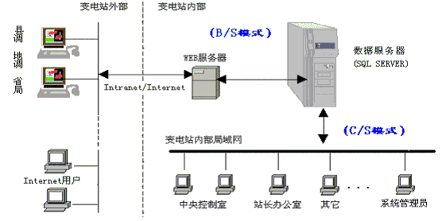
B/S模型与C/S模型

Slide 41
2.2 模块化
软件系统的模块化是指整个软件被划分成若干单独命名和可编址的部分，称之为模块。这些模块可以被组装起来以满足整个问题的需求。
把问题／子问题的分解与软件开发中的系统／子系统或系统／模块对应起来，就能够把一个大而复杂的软件系统划分成易于理解的比较单纯的模块结构。

Slide 42
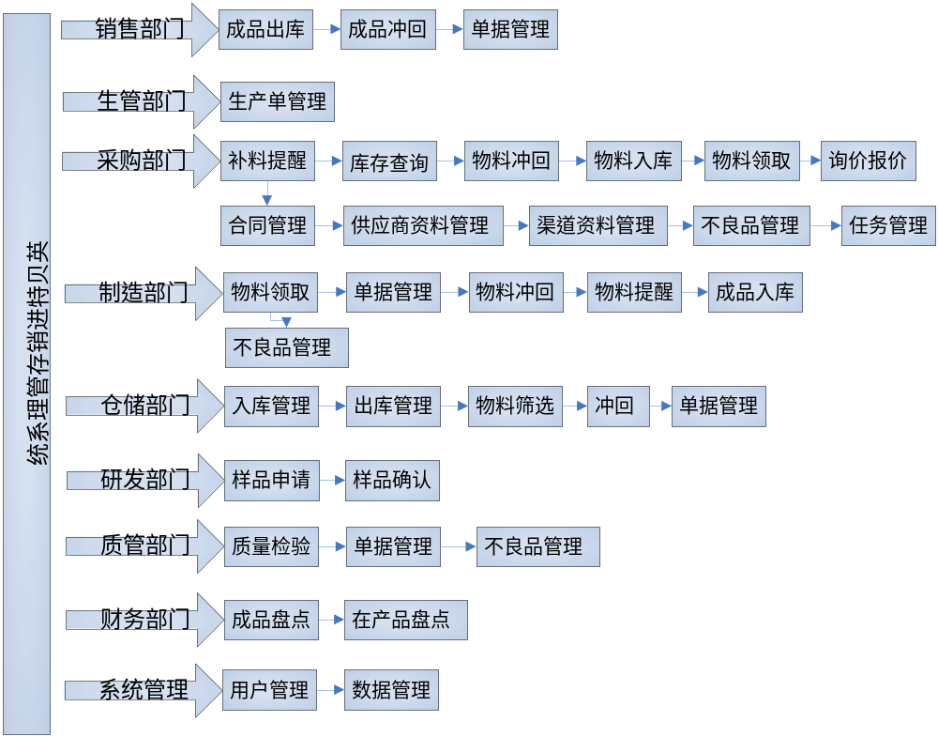

Slide 43
2.3 过程设计
在过程设计阶段，要决定各个模块的实现算法，并精确地表达这些算法。表达过程规格说明的工具叫做详细设计工具，它可以分为以下三类:
    图形工具：程序流图
    表格工具： 判定表
    语言工具： 伪码

Slide 44


计 算 机 科 学 概 论 — 软 件 工 程

Slide 45
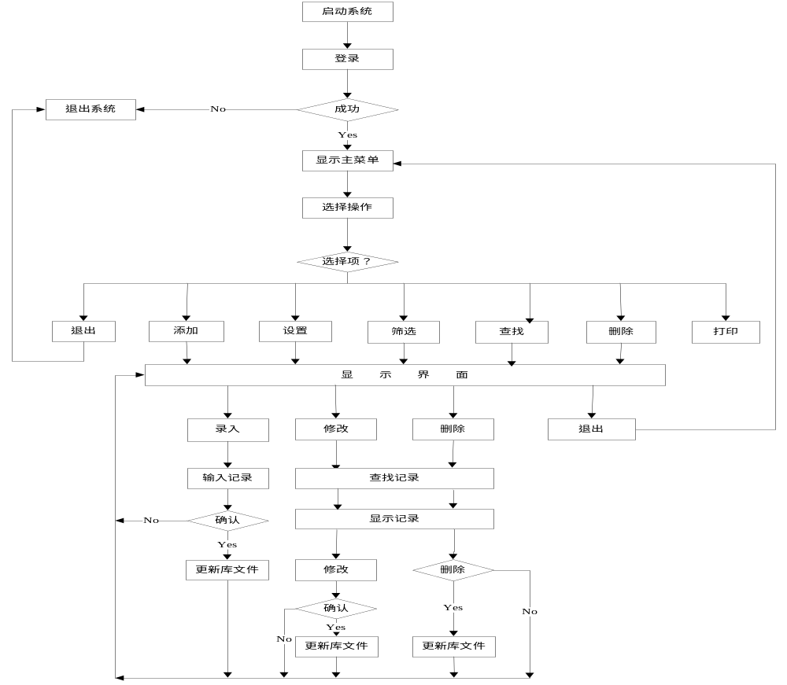

Slide 46
3. 编码实现阶段
计 算 机 科 学 概 论 — 软 件 工 程
编程规范的目的
  提高程序可读性
  提高代码可靠性
  提高可维护性
  提高可移植性
  便于项目成员的协作

Slide 47
结构化程序设计的主要原则
使用语言中的顺序、选择、重复等有限的基本控制结构表示程序逻辑。
选用的控制结构只准许有一个入口和一个出口。
复杂结构应该用基本控制结构进行组合嵌套来实现。

Slide 48
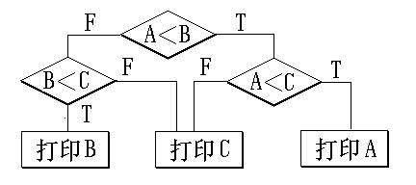
例1 打印A, B, C三数中最小者程序

Slide 49
计 算 机 科 学 概 论 — 软 件 工 程
程序1
if ( A < B ) goto 120；
if ( B < C ) goto 110；
100 write ( C )；
goto 140；
110 write ( B )；
goto 140；
120 if ( A < C ) goto 130；
goto 100；
130 write ( A )；
140 end

Slide 50
计 算 机 科 学 概 论 — 软 件 工 程
程序2
if ( A < B ) and ( A < C ) then
write ( A )
else
if ( A ≥ B ) and ( B < C ) then
write ( B )
else
write ( C )
endif
endif

Slide 51
源程序文档化
计 算 机 科 学 概 论 — 软 件 工 程
  标识符的命名
  程序注释
  程序的视觉组织

Slide 52
标识符的命名
计 算 机 科 学 概 论 — 软 件 工 程
标识符包括模块名、变量名、常量名、标号名、子程序名、数据区名以及缓冲区名等。
这些名字应能反映它所代表的实际东西，应有一定实际意义。
例如，表示次数的量用Times，表示总量的用Total，表示平均值的用Average，表示和的量用Sum等。

Slide 53
常用的命名法
MyData----帕斯卡命名法
myData----骆驼命名法
iMyData----匈牙利命名法
_mydata和my_data----下划线命名法

Slide 54
程序的注释
计 算 机 科 学 概 论 — 软 件 工 程
程序中的注释是程序员与日后的程序读者之间通信的重要手段。
注释决不是可有可无的。
一些正规的程序文本中，注释行的数量占到整个源程序的1／3到1／2，甚至更多。
注释分为序言性注释和功能性注释。

Slide 55
序言性注释
计 算 机 科 学 概 论 — 软 件 工 程
通常置于每个程序模块的开头部分，它应当给出程序的整体说明，对于理解程序本身具有引导作用。
有关项目包括：
  程序标题
  有关本模块功能和目的的说明
  主要算法
  接口说明
  有关数据描述
  模块位置
  开发简历

Slide 56
/*******************************************
ExperVision, Inc.
Copyright (c) 1991 ExperVision, Inc., All Rights Reserved.
File Name: BatchJob.cpp
Author: Ji Jin
Date: January 8, 1999
File Description:
Implement of CBatchJob class.
Modification History:
1/8/1999 Ji Jin Created.
11/2000 Li Zhinxin Add advanced batch
***********************************************/

Slide 57
功能性注释
计 算 机 科 学 概 论 — 软 件 工 程
功能性注释嵌在源程序体中，用以描述其后的语句或程序段是在做什么工作，或是执行了下面的语句会怎么样。而不要解释下面怎么做。

Slide 58
4. 测试阶段
计 算 机 科 学 概 论 — 软 件 工 程
测试的目标：为了发现程序中的错误而执行程序的过程。

Slide 59
测试方法
计 算 机 科 学 概 论 — 软 件 工 程
黑盒测试（Black—box Testing）又称功能测试、数据驱动测试或基于规格说明的测试，是一种从用户观点出发的测试。
白盒测试（White—box Testing）又称结构测试、逻辑驱动测试或基于程序的测试。

Slide 60
性能测试
  检查系统是否满足在需求说明书中规定的性能。
  软件性能的检测：响应时间、吞吐量、辅助存储区，例如缓冲区，工作区的大小等、处理精度，等等。
安全性测试
  检验在系统中已经存在的系统安全性、保密性措施是否发挥作用，有无漏洞。

Slide 61
主 要 内 容
计 算 机 科 学 概 论 — 软 件 工 程
软件与软件工程
软件的开发流程
软件工程的开发技术
软件工程的管理技术

Slide 62

1. 项目管理
计 算 机 科 学 概 论 — 软 件 工 程
项目管理（Project Management）是指为了使软件项目能够按照预定的成本、进度、质量顺利完成，而对成本、人员、进度、质量、风险等进行分析和管理的活动。
项目计划：Microsoft Project
Notes:
根据PMI对项目管理（Project Management）的定义，项目管理是指通过应用各种知识、技能、工具以及技术是项目的活动达到项目的要求。项目管理通过以下过程来完成：初始、计划、执行、控制和关闭。在通常情况下，项目团队的人员的主要工作有以下内容：完成对范围（Scope）、时间、成本、风险及质量的要求；确保不同的需要和预期；确认需求。

Slide 63

项目管理中的角色及职责
计 算 机 科 学 概 论 — 软 件 工 程
  项目经理(Project Manager)
  开发部经理(Development Manager)
  开发工程师(Developer)
  测试经理(Test Manager)
  测试工程师(Tester)
  产品经理(Product Manager)

Slide 64
计 算 机 科 学 概 论 — 软 件 工 程
2. 软件配置
软件配置是由在软件工程过程中产生的所有信息项构成的，它可以看作该软件的具体形态（软件配置项）在某一时刻的瞬间影像
报告
代码
文档
数据

Slide 65
计 算 机 科 学 概 论 — 软 件 工 程
软件配置管理的功能
是对应用程序系统在版本级的管理
产品版 本 管 理
1.4
正式版
1.3
1.3
1.2
1.2
1.2
1.1
1.1
1.1
Beta 1
1.0
1.0
1.0
File 1
File 2
File 3
Version Labels

Slide 66
3. 质量管理
计 算 机 科 学 概 论 — 软 件 工 程
质量管理的国际标准
  ISO 9000
  CMM
目标：
明确划分各开发过程，通过质量检验的反馈作用确保差错及早排除并保证一定的质量。
在各开发过程中实施进度管理，产生阶段质量评价报告，对不合要求的产品及早采取对策。

Slide 67
Thank You !

